Slide 1

Фонды сельскохозяйственных потребительских кооперативов как инструмент реализации программ их развития
Методика сельскохозяйственной потребительской кооперации
2023 г.

Slide 2
Виды фондов в законодательстве о сельскохозяйственной кооперации
Паевой фонд – источник средств (вид пассивов) кооператива, подлежащий разделу на паи;
Неделимые фонды (резервный и иные) – источник средств (вид пассивов) кооператива, не подлежащие разделу на паи;
Объекты неделимых фондов – объекты имущества кооператива (вид активов), не подлежащие разделу между членами и ассоциированными членами кооператива.

Slide 3

Для того, чтобы начать деятельность, кооперативу нужно имущество.
Чтобы приобрести имущество, нужны средства.
На какие источники средств может рассчитывать кооператив?

Slide 4


Чтобы создать объект, нужно мобилизовать средства
Объект создаёт одно хозяйство
Объект создаёт сообщество (кооператив)

Slide 5
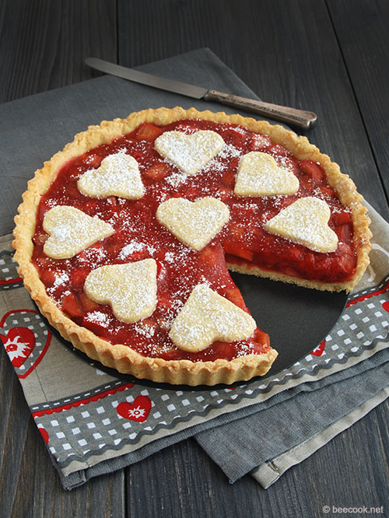
Паевой фонд – основа собственных средств кооператива
«Паевой фонд - сумма паев членов кооператива и ассоциированных членов кооператива в денежном выражении»
Федеральный закон «О сельскохозяйственной кооперации», ст. 1

Slide 6
Паевой фонд – основа собственных средств кооператива
Логически первый источник средств для приобретения необходимого имущества;
Создаётся членами кооператива (внесение паевых взносов), начиная с создания кооператива;
Может увеличиваться или уменьшаться (в зависимости от изменений членской базы и потребности в имуществе для деятельности).

Slide 7
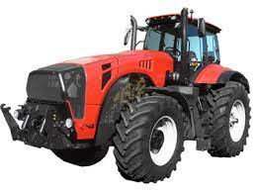

Каким должен быть размер паевого фонда?
Трактор стоимостью 10 млн. руб.
Паевой фонд = 10 млн. руб.

Slide 8
На каком этапе определяется размер паевого фонда?
Определение функции, делегируемой кооперативу
Определение имущества, необходимого для выполнения функции
Определение стоимости имущества ≈ размер паевого фонда

Slide 9
Документирование (учёт) паевых взносов и паевого фонда
Паевые взносы и паевой фонд не отражаются
Паевые взносы и паевой фонд отражаются
В заявлении на государственную регистрацию Р11001,
В Уставе (при этом в Уставе нужно отразить принцип формирования, например: «фиксированная величина на каждый гектар земли / голову КРС члена кооператива»)
В протоколах общего собрания (расшифровывается принцип Устава, например «10000 руб. на 1 га земли / голову КРС),
В реестре членов кооператива,
В членских книжках,
В бухгалтерском учёте и бухгалтерской (финансовой) отчётности

Slide 10

Неделимые фонды (пассивы)
Источники средств кооператива, имеющих целевое назначение, и не подлежащих разделу между членами и ассоциированными членами.

Slide 11
Почему неделимые фонды – это пассивы?
Статья 35:
9.1. В случае, если общее собрание членов кооператива примет решение об отнесении части средств паевого фонда кооператива к неделимому фонду, паи членов кооператива и паи ассоциированных членов кооператива уменьшаются пропорционально сумме указанной части средств.
Статья 36:
1. Прибыль кооператива, определяемая по данным бухгалтерской (финансовой) отчетности и остающаяся после уплаты налогов, сборов и обязательных платежей, распределяется следующим образом:
2) в резервный фонд и предусмотренные уставом кооператива иные неделимые фонды.
Федеральный закон от 08.12.1995 г. № 193-ФЗ «О сельскохозяйственной кооперации»

Slide 12
В Уставах кооперативов понятие «неделимый фонд» часто используется некорректно
Неправильно
Правильно
4.6. Определенную часть принадлежащего Кооперативу имущества составляет его неделимый фонд.
4.7. Решение о формировании неделимого фонда, его размере и перечне объектов имущества, относимого к неделимому фонду, принимается членами Кооператива единогласно.
5.4.4. В Кооперативе предусмотрено формирование следующих неделимых фондов-пассивов: резервный фонд, фонд создания материальной базы Кооператива.
5.4.5. Резервный фонд является частным случаем неделимых фондов Кооператива. Резервный фонд расходуется на покрытие убытков и непредвиденных расходов, полученных в результате деятельности Кооператива.
5.4.6. Фонд создания материальной базы Кооператива является частным случаем неделимых фондов – пассивов Кооператива. Фонд создания материальной базы Кооператива создаётся (увеличивается) на стоимость приобретения (создания) основных фондов, обеспечивающих устойчивость и непрерывность деятельности Кооператива вне зависимости от изменений его членской базы.

Slide 13

Признаки неделимого фонда кооператива
Является элементом собственных средств,
Формируется за счёт прибыли или целевых взносов членов,
Отражается в балансе,
Имеет наименование (например, «фонд развития материальной базы»),
Величина, правила формирования и назначение отражаются в уставе,
Не делится между членами кооператива и не подлежит выплате им.

Slide 14
Неделимые фонды-пассивы имеют конкретное наименование и назначение, закреплённые в Уставе
Резервный фонд
Фонд капитального строительства
Фонд премирования персонала

Slide 15
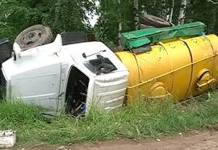
Размер и условия формирования (на примере резервного фонда)
Не менее 10 процентов от размера паевого фонда.
Создаётся в обязательном порядке, на протяжении всего срока деятельности кооператива.

Slide 16
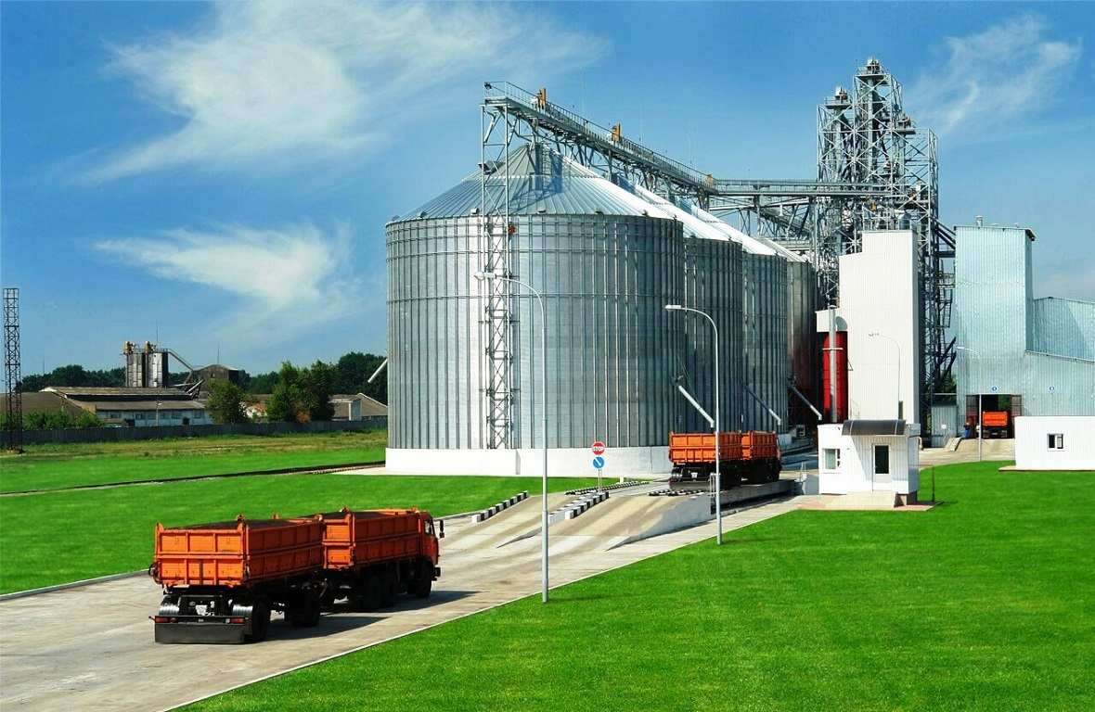
Размер и условия формирования (на примере фонда развития производства)
В размере, определённом уставом кооператива (соответствует стоимости имущества, которое планируется приобрести на средства НФ).
Создаётся по решению членов кооператива.

Slide 17

Размер и условия формирования (на примере фонда премирования персонала)
Создаётся в размере, определённом уставом и решениями членов кооператива.
Создаётся по решению членов кооператива.

Slide 18

Документирование неделимых фондов
Утверждаются общим собранием членов кооператива,
Фиксируется в протоколе общего собрания,
Отражаются в бухгалтерском учёте (счета 82, 86),
Отражаются в Разделе III бухгалтерского баланса,
Отражаются в уставе кооператива

Slide 19

Вывод: существуют два основных способа объединения средств членов кооператива
Внесение взносов в паевой фонд
Внесение взносов в неделимый фонд
При выходе из кооператива свой пай можно забрать
При выходе из кооператива взнос не возвращается
Приоритет: интересы выходящих членов
Приоритет: интересы кооператива (то есть, остающихся членов)

Slide 20

Объекты неделимых фондов (активов)

Slide 21
Почему неделимые фонды – это активы?
Статья 34:
5.1. Уставом кооператива может быть определен перечень объектов имущества, относимого к неделимому фонду. В такой перечень с указанием балансовой стоимости могут включаться здания, строения, сооружения, техника, оборудование, сельскохозяйственные животные, семена, фураж и иное имущество кооператива, не подлежащее в период существования кооператива разделу на паи членов кооператива и ассоциированных членов кооператива или выдаче в натуральной форме при прекращении членства в кооперативе.
Статья 37:
7. взыскание по долгам кооператива при отсутствии у него денежных средств, достаточных для погашения задолженности, может быть обращено на принадлежащее ему имущество, за исключением имущества, отнесенного в установленном порядке к неделимым фондам.
Федеральный закон от 08.12.1995 г. № 193-ФЗ «О сельскохозяйственной кооперации»

Slide 22
Размеры и условия формирования неделимых фондов - активов
Создаются в размере стоимости имущества, относимого к неделимым фондам.
Объекты имущества определяются в качестве неделимого фонда решением общего собрания.
Документирование неделимых фондов – активов производится посредством поименования их в уставе кооператива.

Slide 23
Создание неделимых фондов-активов – это прямое перечисление их в Уставе кооператива
Неделимые фонды кооператива
1. Объекты неделимых фондов
1.1. В соответствии с нормой части 5.1. статьи 35 Закона к объектам неделимых фондов кооператива относится здание картофелехранилища, балансовой стоимостью 10 млн. руб.,
Кадастровый номер:
Инвентарный номер:

